Slide 1

Redis
开源key-value存储系统
开发工程部 冯泽明
https://github.com/newgr8player
https://newgr8player.github.io/

Slide 2
目录索引
NoSql简介
Redis简介
Redis的安装
Redis的常用命令
Redis的特性
Redis的持久化
Jedis的基本使用
Redis其他功能演示

Slide 3
NoSql简介

Slide 4
NoSql简介
NoSql = Not Only Sql
不仅仅使用Sql
非关系型数据库

Slide 5
NoSql简介
为什么需要NoSql
Web发展史
Web1.0
Web2.0
Web3.0
Web4.0
信息共享
信息共建
知识传承
知识分配

Slide 6
NoSql简介
为什么需要NoSql
High performance – 高性能 应对 高并发
Huge Storage – 海量数据的高效存取
High Availability && High Scalability – 高可用性与高拓展性

Slide 7

NoSql简介
目前主流的非关系型数据库

Slide 8
NoSql简介
NoSql的分类
键值（Key-Value）存储
列存储
文档数据库
图形数据库

Slide 9
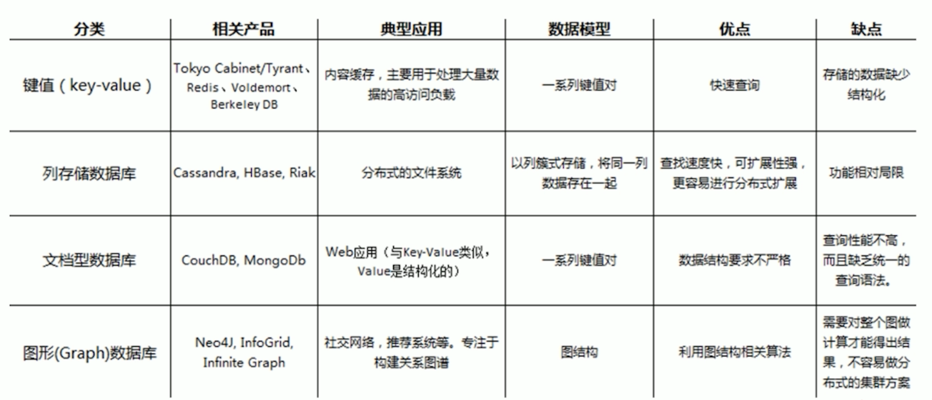
NoSql简介
四种类型的比较

Slide 10
NoSql简介
NoSql的特点
易于拓展
灵活的数据模型
大数据量、高性能
高可用

Slide 11
Redis简介

Slide 12

Redis简介
Redis的由来

Slide 13
Redis简介
什么是Redis

Slide 14
Redis简介
Redis的数据类型
字符串类型(String)
集合类型(Set)
散列类型(Hash)
有序集合类型(Sorted Set)
列表类型(List)

Slide 15
Redis简介
Redis的应用场景
缓存（数据查询、短连接、新闻内容、商品内容等等)。（最多使用）
聊天室的在线好友列表。
任务队列。（秒杀、抢购、12306等等）
应用排行榜。
网站访问统计。
数据过期处理（可以精确到毫秒）
分布式集群架构中的session分离

Slide 16
Redis简介
Redis的应用场景
缓存（数据查询、短连接、新闻内容、商品内容等等)。（最多使用）
聊天室的在线好友列表。
任务队列。（秒杀、抢购、12306等等）
应用排行榜。
网站访问统计。
数据过期处理（可以精确到毫秒）
分布式集群架构中的session分离

Slide 17
Redis安装

Slide 18

Redis安装
下载最新稳定版 redis-4.0.9 （ http://redis.io/download ）
tar zxvf redis-2.2.11 解压缩
cd src 进入src目录
make 编译Redis
make test 可以测试一下（本步可省略）
make install 安装，默认安装目录是 /usr/local/bin，生成如图5个二进制文件，可以将其拷到新建目录下，例如: /usr/local/redis/bin
Notes:
redis-server --service-install redis.windows.conf

Slide 19
Redis安装
cp 源码/src/redis.conf /usr/local/redis/etc 配置文件复制
cd /usr/local/redis
./bin/redis-server ./etc/redis.conf 启动Redis服务
此时redis已经运行，但要获得好的性能，还需要对配置文件进行合理的配置

Slide 20
Redis的常用命令

Slide 21
Redis的常用命令
定义Key时候应该注意的事项
Key不要太长
Key不要太短
统一的命名规范

Slide 22
Redis的常用命令
字符串(String)
二进制安全（Binary-safe）
1234\0123
C语言计算长度：strlen(str) → 4
PHP 计算长度：strlen(str) → 8

Slide 23
Redis的常用命令
字符串(String)
赋值 set key value
取值 get key
删除 del key
拓展 append key str
数值增减 incr key decr key
incrby key number decrby key number

Slide 24
Redis的常用命令
哈希(Hash)
赋值 hset name key value hmset name key value…
取值 hget name key hmget name keys… hgetall name
删除 hdel name key del name
数值增减 hincrby name key number
拓展 hexists name key hlen name
hkeys name hvals name

Slide 25
Redis的常用命令
列表(List)
底层数据结构是链表，头尾操作比较快。
List的容量是2^32-1个元素，即4294967295个元素。

Slide 26
Redis的常用命令
列表(List)
赋值 lpush key values… rpush key values…
查看 lrange key start end
弹出 lpop key rpop key
元素个数 llen key
拓展 lpushx key value rpushx key value
lrem key count value lset key index value
linsert key before value newvalue
linsert key after value newvalue
rpoplpush key1 key2

Slide 27
Redis的常用命令
集合(Set)
无序。
不重复。

Slide 28
Redis的常用命令
集合(Set)
添加 sadd key value
查看 smembers key
合并 sunion key1 key2
删除 srem key value
拓展 scard key
srandmember key
sdiffstore newkey key1 key2
sinterstore newkey key1 key2
sunionstore newkey key1 key2

Slide 29
Redis的常用命令
集合(Sorted-Set)
有序集合。
Key不重复。Score可以重复。

Slide 30
Redis的常用命令
集合(Sorted-Set)
添加 zadd key score value…
查看 zscore key value
范围查询 zrange key start end [withscores]
删除 zremrangebyrank key start end
zremrangebyscore key startscore endscore
拓展 zincrby key addscore value
zcount key startscore endscore
zrangebyscore key startscore endscore withscore limit startindex count

Slide 31
Redis的特性

Slide 32
Redis的特性
相关特性
多数据库
支持事务

Slide 33
Redis的特性
多数据库
select dbindex
move key dbindex
事务
multi 开始事务
exec 提交事务
discard 回滚事务

Slide 34
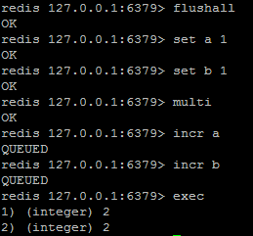
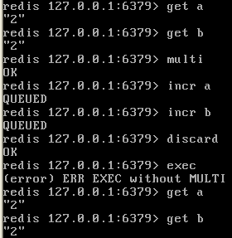
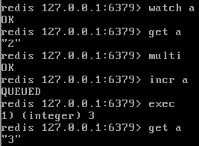

Redis的特性
事务演示
Notes:
MULTI 命令用于开启一个事务，它总是返回 OK 。
MULTI 执行之后， 客户端可以继续向服务器发送任意多条命令， 这些命令不会立即被执行， 而是被放到一个队列中。
当 EXEC命令被调用时， 所有队列中的命令才会被执行。
另一方面， 通过调用 DISCARD ， 客户端可以清空事务队列， 并放弃执行事务。

Slide 35
Redis的持久化

Slide 36
Redis的持久化
持久化方式
RDB持久化(默认支持无序配置)
AOC持久化

Slide 37
Redis的持久化
RDB持久化的优势
RDB方式持久化优势
对于灾难恢复而言，RDB是一个非常不错的选择
性能最大化，由子进程完成持久化操作
相比AOF，大数据集启动效率更高

Slide 38
Redis的持久化
RDB持久化的劣势
当系统在定时持久化之前出现宕机，还未来得及往硬盘写入数据，那数据就丢失了。当数据集过大时，可能会导致服务器停止几百毫秒甚至是1秒钟。

Slide 39
Redis的持久化
RDB持久化的配置方式
redis.conf
save 900 1#每900秒，至少有1个key发生变化，会持久化一次
save 300 10#每300秒，至少有10个key发生变化，会持久化一次
save 60 10000#每60秒，至少有10000个key发生变化，会持久化一次
dbfilename#配置持久化文件名称
dir#配置持久化文件保存路径，默认./配置文件当前路径

Slide 40
Redis的持久化
AOF持久化的优势
带来更高的数据安全性，每秒同步或每修改同步或不同步
对于日志文件写入操作采用追加模式，
当写入过程中出现宕机时，不会破坏已经存在的内容
如果日志过大，redis会自动启动重写机制
AOF包含格式清晰、易于理解的日志文件记录所有的
修改操作，通过该文件可完成数据重建

Slide 41
Redis的持久化
AOF持久化的劣势
对于相同数据集而言，AOF的文件要比RDB的文件大一些
根据同步策略的不同，运行效率要低于RDB

Slide 42
Redis的持久化
AOF持久化的配置方式
redis.conf
appendonly#配置aof持久化是否启用，默认no：不启用
appendfilename#配置aoc持久化文件名称
appendfsync always#每修改一次同步一次，默认不启用，为了更安全，推荐使用
appendfsync everysec#每秒同步一次，默认启用
appendfsync no#不同步，默认不启用

Slide 43
Jedis的基本使用

Slide 44
Redis其他功能演示

Slide 45
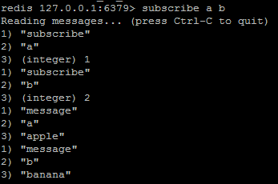

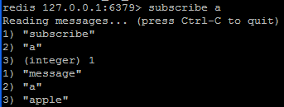
发布订阅（pub/sub ）演示
普通方式
客户端2
客户端1
返回的整数表示订阅的数量
message 表示有新消息
a 表示消息发布者
然后是 消息内容
客户端3
Notes:
返回的整数表示订阅的数量
message 表示有新消息
a 表示消息发布者
然后是 消息内容

Slide 46
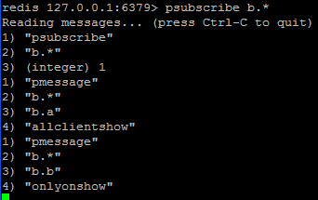

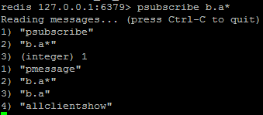
发布订阅（pub/sub ）演示
客户端2
使用正则
客户端1
客户端3

Slide 47
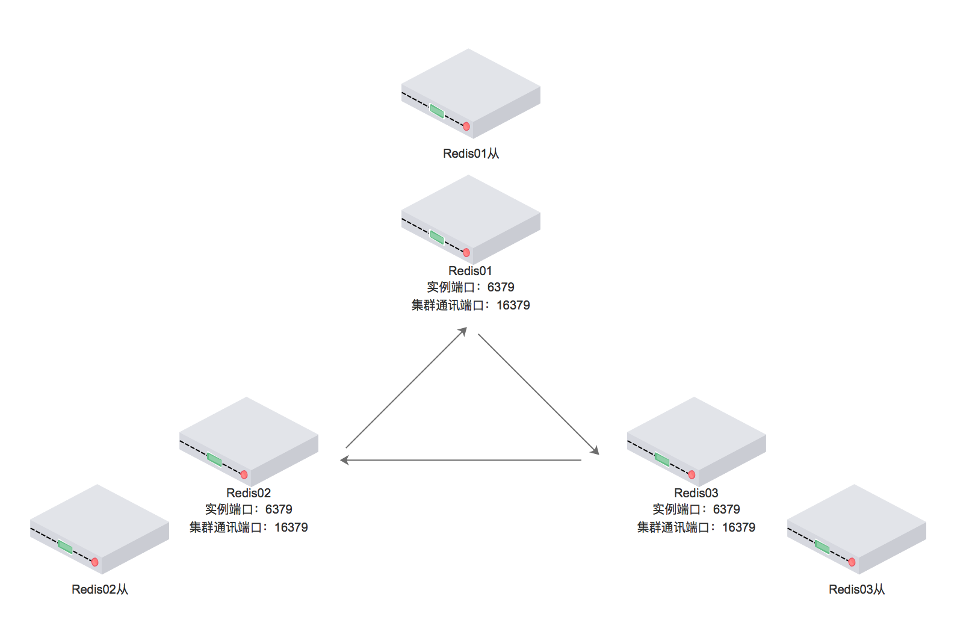
Redis集群
Redis Cluster
使用各种脚本可以轻松配置
节点故障：超过半数节点ping不通

Slide 48
谢谢
JedisDemo
https://github.com/NewGr8Player/JedisDemo
一个Redis的中文资料网站
http://www.redis.cn/
https://github.com/newgr8player
https://newgr8player.github.io/

Slide 49


